Slide 1
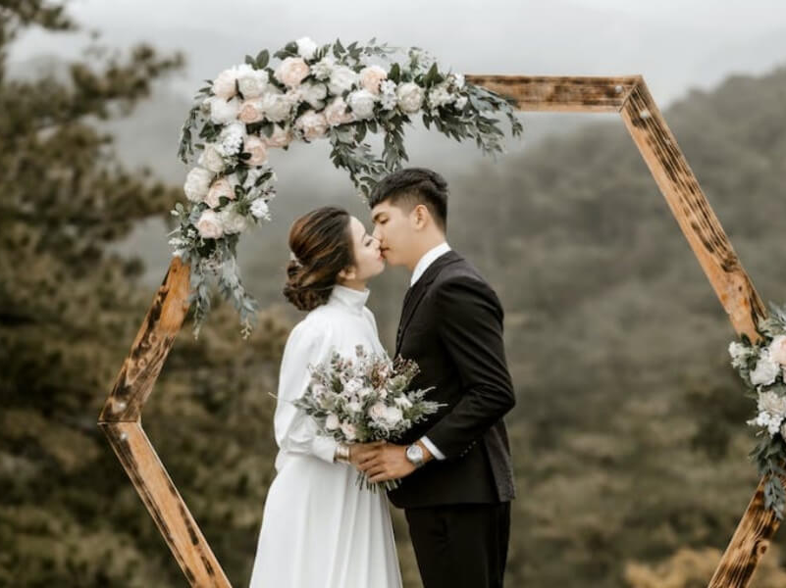
LOVE
我们结婚啦
Adjust the spacing to adapt to Chinese typesetting, use the reference line in PPT.

Slide 2
行业PPT模板http://www.1ppt.com/hangye/

Slide 3
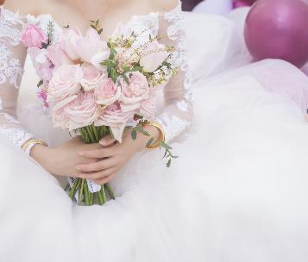
https://www.ypppt.com/

Slide 4
那一刻，
20XX年
我再次确信了一生与你携手
牵起你那纤细的小手，
瞬间融化了我那颗跳动的心……

Slide 5
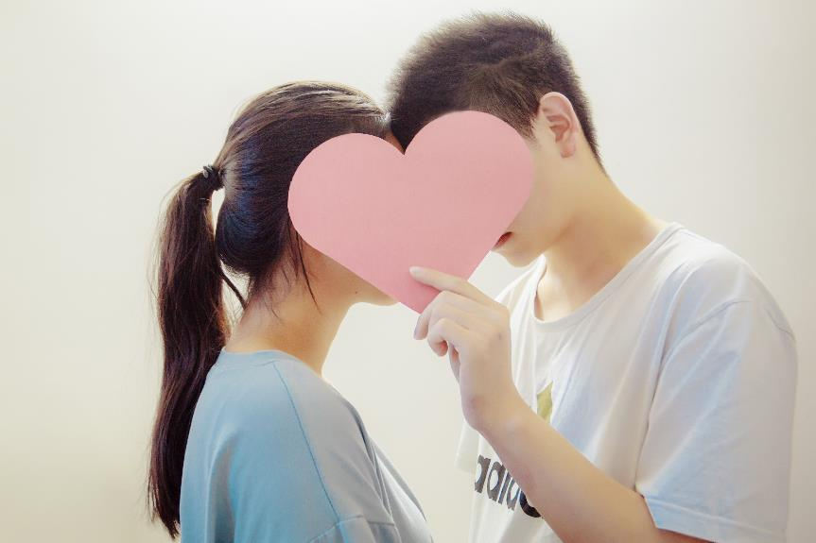
感谢那一次的邂逅，让两条欢乐的生命线终于交汇在了一起……
20XX年
那一年，
我们十八岁

Slide 6
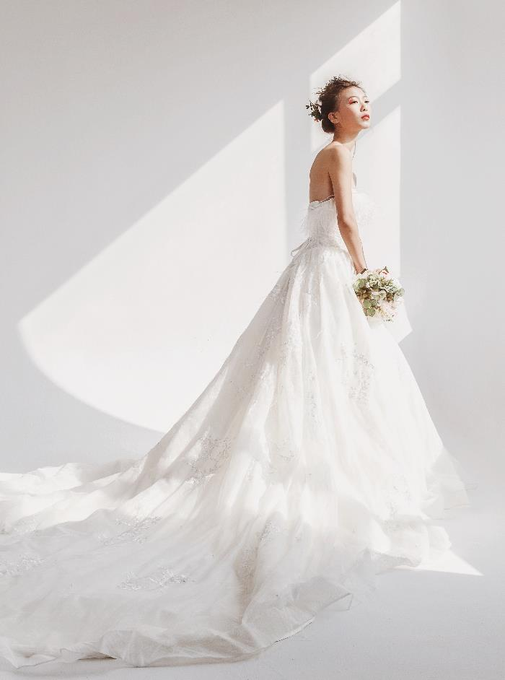
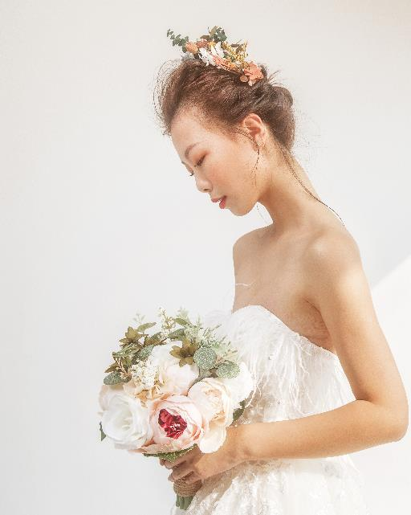
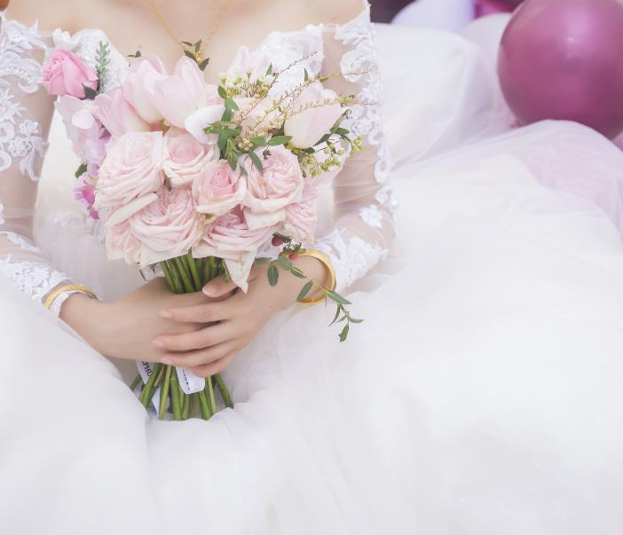

Slide 7
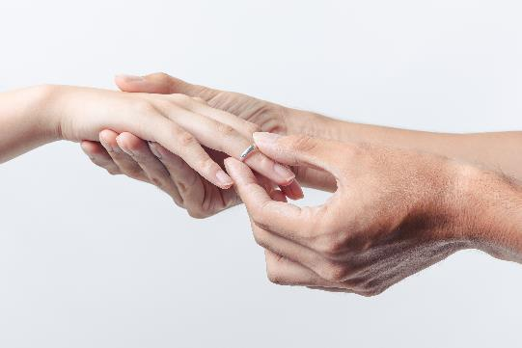
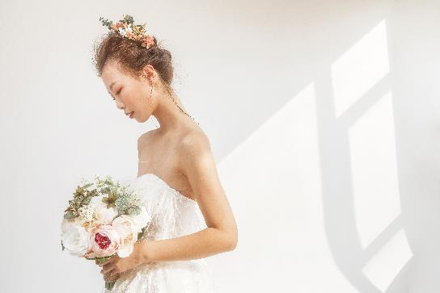
20XX年
那一束，
绽放我们永远的美好回忆
当你手捧的那束玫瑰，
我知道，
我是世界上最幸福的人

Slide 8
初吻的味道，像柠檬般的清新,那瞬间，仿佛世界都因为你我而停止了……

Slide 9
你第一次因为我而流泪，
不是因为生气，
而是心疼我的苦和累……
20XX年
那一刻
我发誓不再让你为我而伤心

Slide 10
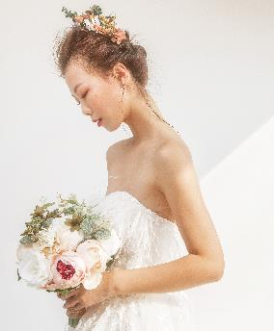
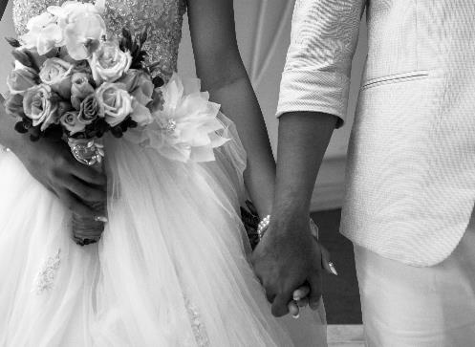
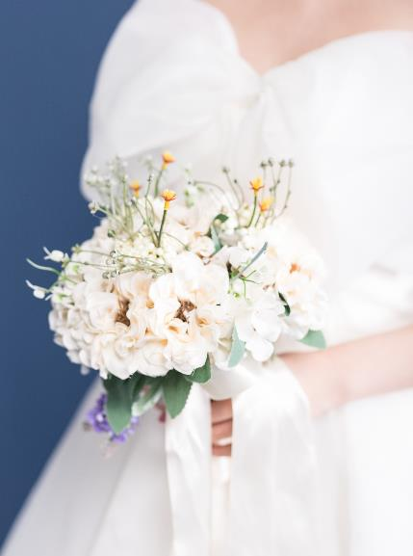
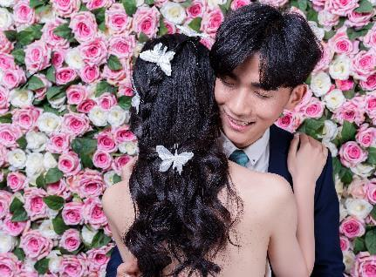
Notes:
https://www.ypppt.com/

Slide 11
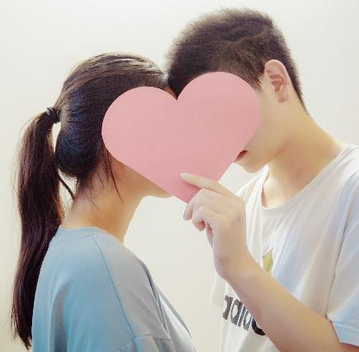
空气中弥漫着
爱的味道
甜甜的……
暖暖的……

Slide 12
从你来到我身边的那一刻起，
我的生活就开始进入另一个角色，从没如此甜蜜过。

Slide 14
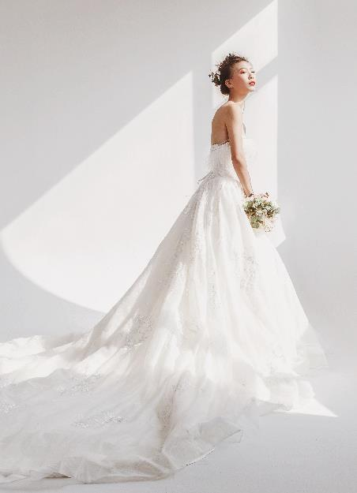
烛光、玫瑰、小熊……
当你接过那枚戒指，
含泪的目光幸福的注释这我，
我再也抑制不住将你拥入怀中！
20XX年
那一秒，
我们都微笑着流下幸福的泪

Slide 15
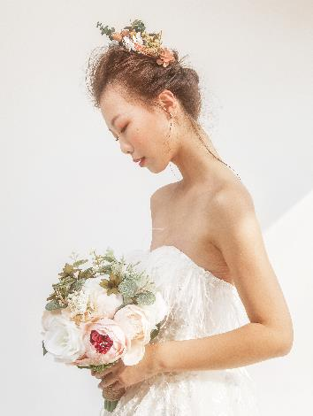
我 们 结 婚 啦

Slide 16
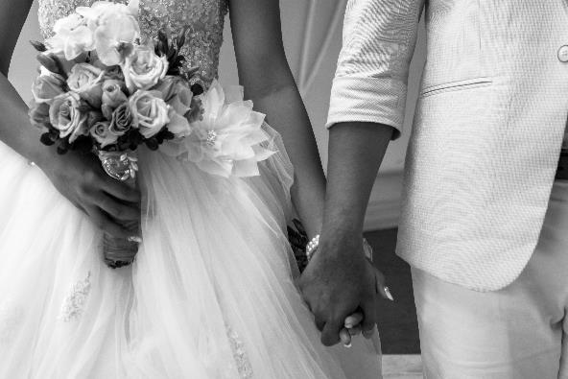

Slide 17
我们结婚啦

Slide 18
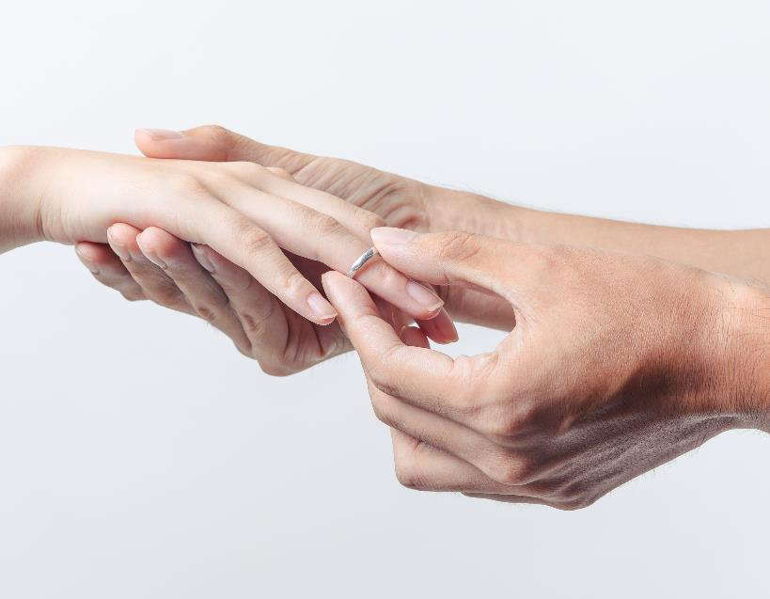
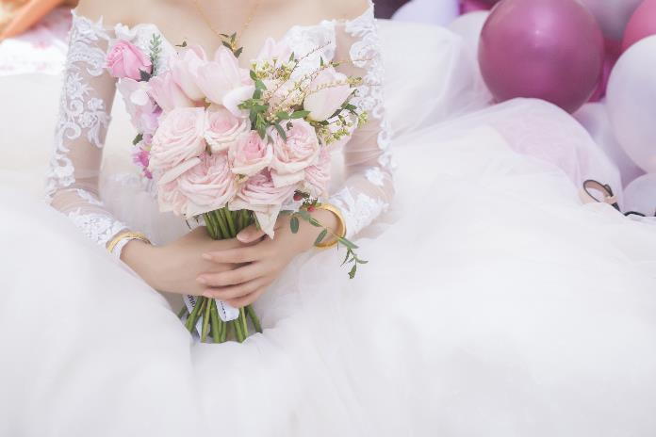
“经审查符合《中华人民共和国婚姻法》关于结婚的规定，准予登记，发给此证。”
20XX年
那一天，我们幸福的开始

Slide 19
那一本，
我们80岁还要一起看的结婚相册。
20XX年
婚纱、礼服，还有那搞怪的可爱衣服，
镜头定住了我们美丽幸福的瞬间，
我们相信，它—将持续到永远……

Slide 20
LOVE
我们结婚啦
Adjust the spacing to adapt to Chinese typesetting, use the reference line in PPT.

Slide 21
更多精品PPT资源尽在—优品PPT！
www.ypppt.com
PPT模板下载：www.ypppt.com/moban/ 节日PPT模板：www.ypppt.com/jieri/
PPT背景图片：www.ypppt.com/beijing/ PPT图表下载：www.ypppt.com/tubiao/
PPT素材下载： www.ypppt.com/sucai/ PPT教程下载：www.ypppt.com/jiaocheng/
字体下载：www.ypppt.com/ziti/ 绘本故事PPT：www.ypppt.com/gushi/
PPT课件：www.ypppt.com/kejian/
Notes:
模板来自于 优品PPT https://www.ypppt.com/

